Slide 1
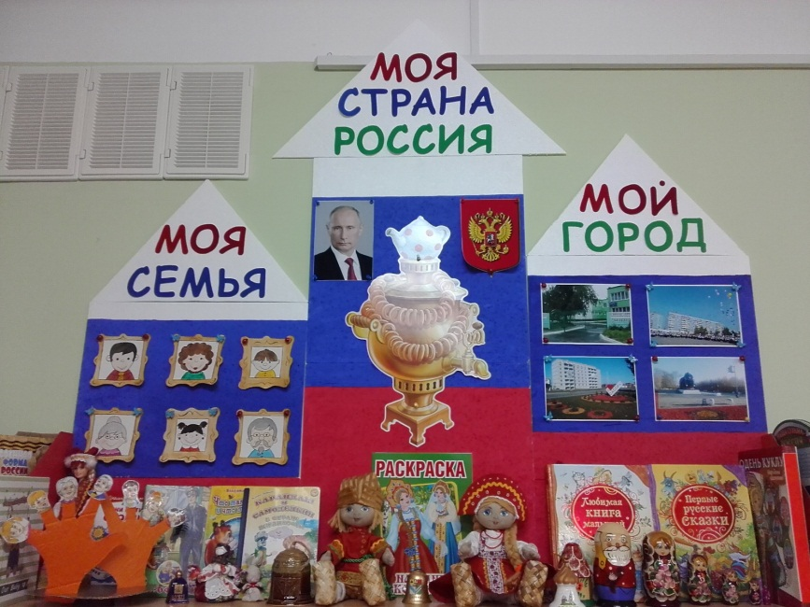
Патриотический уголок II группы раннего возраста № 2 «Акварельки».

Slide 2
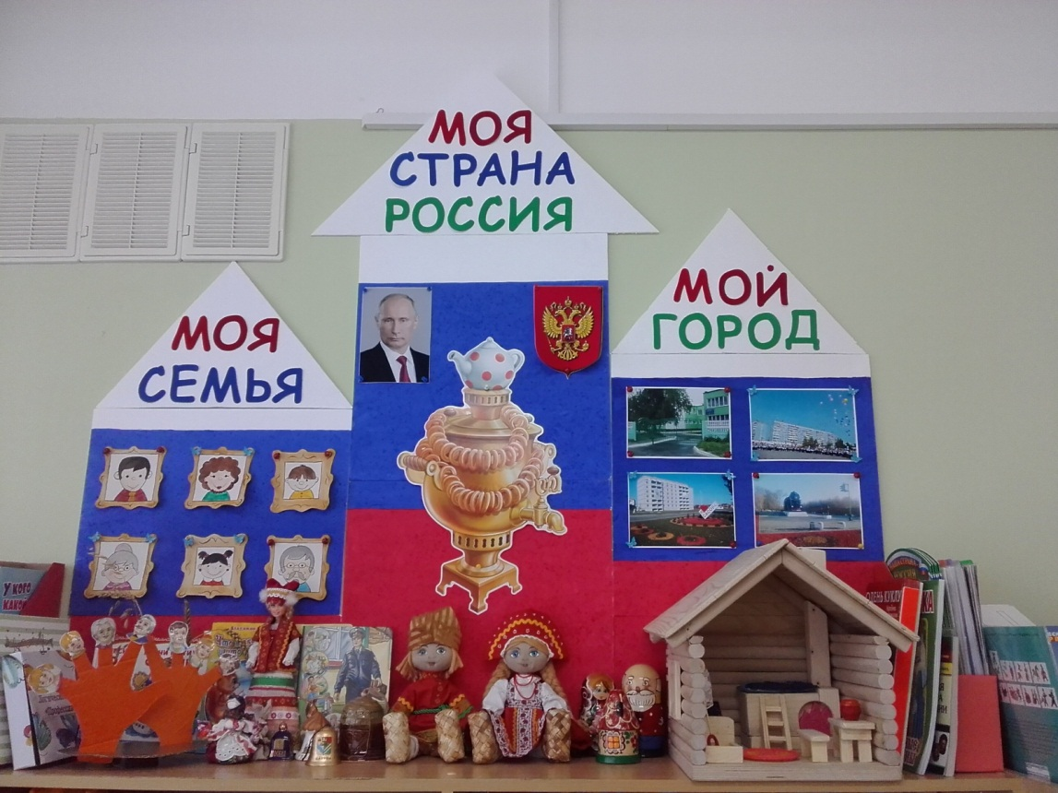
Очень важно прививать маленькому человечку это чувство патриотизма в понятном для него контексте с самых ранних лет. Придя в детский сад, благодаря патриотическому уголку, оформленному в каждой группе соответственно возрасту, малыш знакомится с этой информацией подробнее.

Slide 3
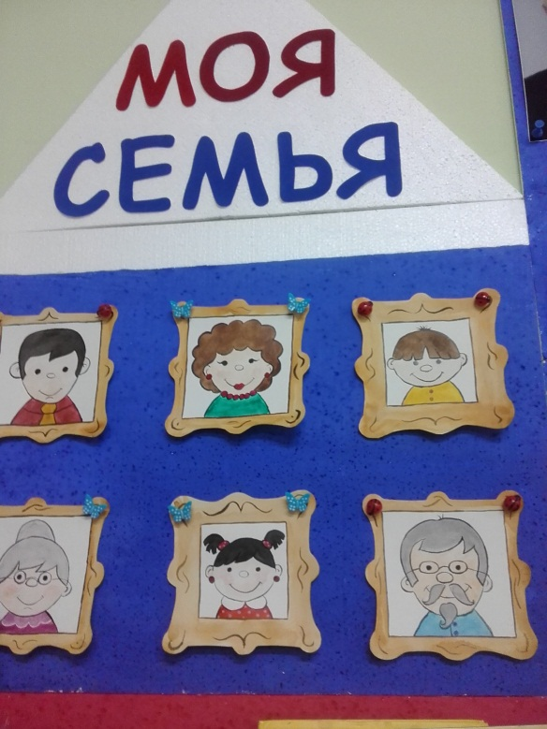
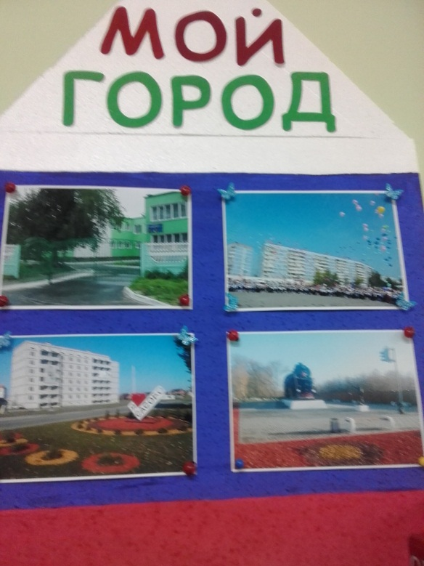
У младших дошкольников внимание и запоминание носит произвольный характер, они запоминают то, что больше всего понравилось, какие-то яркие и впечатляющие моменты. Поэтому наш патриотический уголок в первую очередь оформлен очень яркими сочными красками. Цвета Российского флага представлены в виде 3-х домиков: «Моя семья», «Моя страна» и «Мой город». Пока дети нашей группы ещё малы заполнение этих домиков простое «Моя семья» - это портреты членов семьи. Рассматривая их, дети учатся называть членов своей семьи. В домике «Мой город» размещены яркие фотографии красивых мест города знакомых детям.

Slide 4
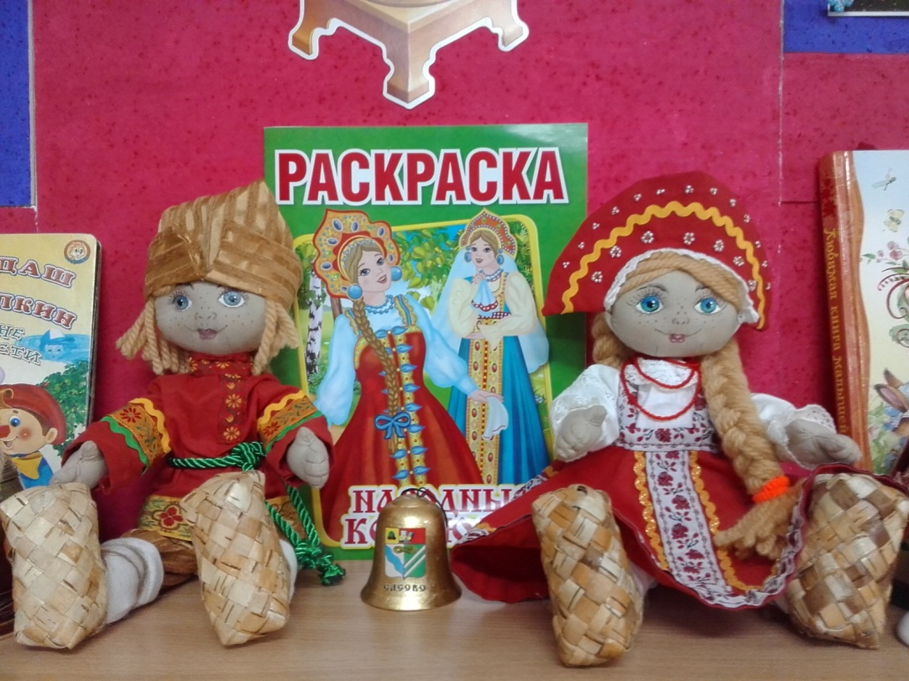
Разглядывая их малыши, не только видят красоту своего города, но и угадывают какой уголок города на фото.
домике «Моя страна» - портрет президента, герб России и большой самовар. Рядом на полке поселились тряпичные куклы в русских народных костюмах Маруську и Ивашка, которых с большим удовольствием я изготовила сама.

Slide 5
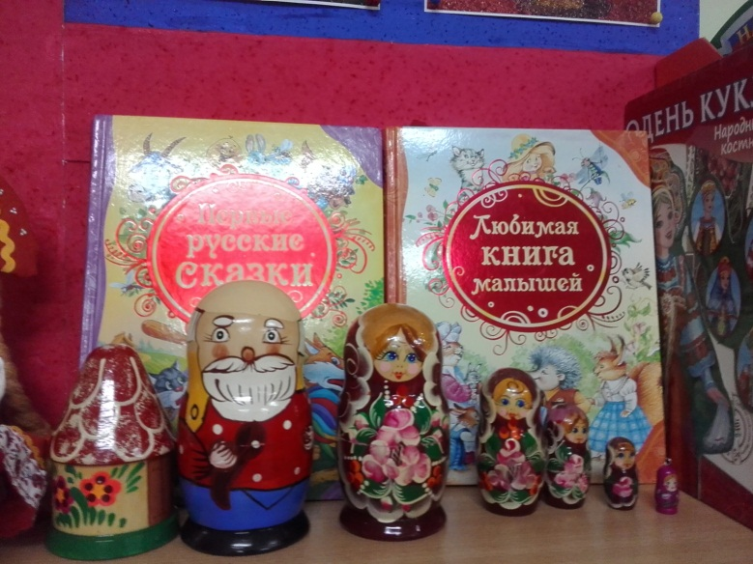
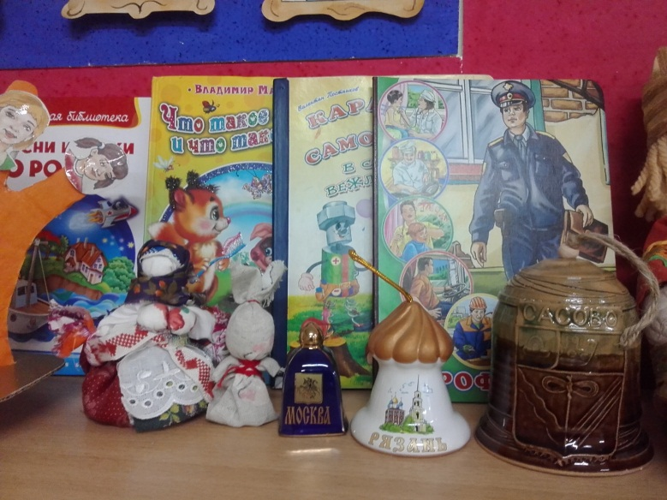
Тут же расположились матрёшки, принесённые родителями Стифуткиной Вари и Тишиной Веры, колокольчики с символикой Сасово, Рязани и Москвы (из моей коллекции), куколка травница, зайчик на пальчик, кукла в народном Рязанском наряде. Здесь-же игры одень куклу «Народные костюмы», «У кого какой костюм». Вся эта красота привлекает внимание малышей и заставляет его взять игрушку в руки.

Slide 6
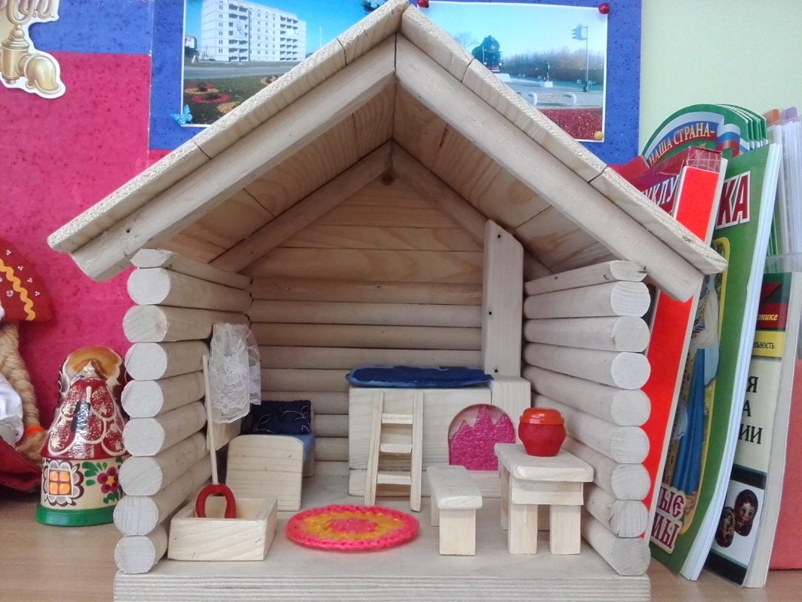
Семья Учаева Максима изготовила для нашего уголка русскую народную избу в разрезе. В ней есть печь, кровать, стол, лавка и даже ухват и чугунок. Это не только украшение патриотического уголка, но и атрибут для театральных постановок русских народных сказок, и пособие по изучению быта наших предков. Воспитанники младшей группы находятся в периоде активного формирования речи, поэтому текстовым материалам уделено особое внимание.

Slide 7
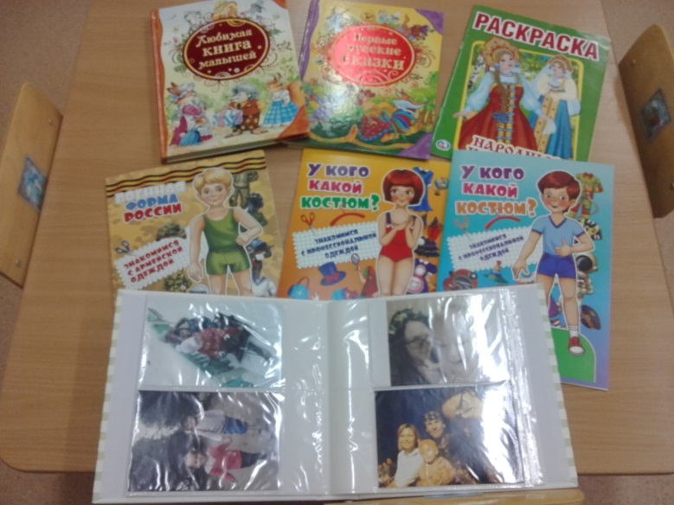
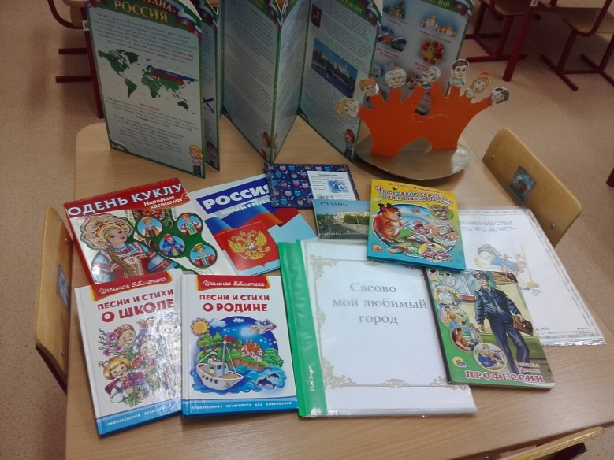
В нашем уголке размещены книги с потешками, сказками, небольшими стихотворными произведениями из русского фольклора, стихами о Родине, о профессиях. Изготовлены альбомы «Кто что делает?», «Мой любимый города Сасово».
Для воспитания эмоциональной отзывчивости на состояние близких людей совместно с родителями был оформлен альбом «Моя семья». Рассматривая с детьми альбом, мы развиваем речь, учим узнавать свой дом, любимые места отдыха, знать свое имя и имена членов своей семьи.

